Slide 1
ô
Útvar hodnoty za peniaze
Ministerstvo financií SR
Hodnota za peniaze
Efektívny štát
Čo je vlastne útvar Hodnota za peniaze?
„Sme klon Inštitútu finančnej politiky, rozdelili sme si úlohy. IFP robí najmä prognózy, my sa viac pozeráme na efektívnosť výdavkov. Rozhodovacie právomoci nemáme žiadne. Ako technokrati dávame odporúčania politikom, ktorí sa tak podľa nás môžu lepšie rozhodnúť. Uznesenie vlády formalizovalo, že ministerstvo financií naším prostredníctvom dáva posudok na každú veľkú investíciu.“ (28.2.2017 rozhovor pre Denník N)

Slide 2
Hodnota za peniaze
Efektívnejšie rozhodovanie = Viac výsledkov („more“) za menej peňazí („with less“)
Motivácia vzniku: celkový (fiškálny) rámec doplniť analýzou na úrovni rozhodnutí
Lebo dosahujeme slabé výsledky a často ani nevieme, ktoré rozhodnutia zvyšujú blahobyt
Verejné výdavky sú obmedzené – veľkosťou príjmov, rozpočtovými obmedzeniami
Peniaze nemajú mašličky – politici rozhodujú kde míňať
platy učiteľov vs. vianočné dôchodky vs. obchvat BA vs. vlaky zadarmo
Na rozhodnutie je potrebný analytický aparát

Slide 3
Nemáme čarovný prútik
2. Posilnenie inštitúcií
4. Transparentnosť
Princíp „štyroch očí“
Analytické kapacity vo verejnom sektore
Implementačná jednotka
Silný a sebavedomý NKÚ
Všetko na internete v prehľadnej forme (už aj v anglickom jazyku)
Len máločo je po úpravách naozaj „štátne“ tajomstvo alebo osobný údaj
Spojené údaje rôznych inštitúcií
Povinne zbierať nové dáta, zmena legislatívy
Nielen "dodržiavať zákon", ale hľadať "najlepšiu možnosť"
1. Filozofická zmena
3. Údaje a analytické nástroje

Slide 4
Naše výsledky
Načo sa zameriavame prioritne? Veľké a neefektívne
Formálne
Analyzované výdavky
revízie (šesť revízií v dvoch kolách)
Hodnotenia investičných projektov
projekty nad 40 mil. eur, nad 10 mil. eur u IT
Viditeľné
Lepšie investičné projekty – nový svet (IT, doprava, transportéry) – názor úradníka, piloty
Úspora v zdravotníctve
Čo bolo dovolené, už nemusí byť („dvihnuté obočie“) – argumentácia „veď sa to tak robí roky“ už neobstojí
Verejnosť má viac informácií
Všetky analýzy sú verejné
Mediálna pozornosť
Rok | Revízia | % HDP
2016 | zdravotníctvo | 5,6%
2016 | doprava | 2,7%
2016 | IT | 0,6%
2017 | MPSVR+SP | 3,7%
2017 | školstvo | 2,9%
2017 | MŽP | 0,6%
Notes:
Dorob, rozpis

Slide 5
Dlhodobý projekt
Politika – voľby 2020
ÚHP ako etablovaná inštitúcia
„...postupnou húževnatou prácou a silnou podporou verejnosti aj ministra financií sme sa etablovali. Revidovali sme šesť sektorov. Novými očami sa dnes pozeráme na investície. Zaviedol sa princíp štyroch očí, štandardizujú sa metodiky, rámcovú schválila vláda. Je to tak trochu nový svet. Vidieť to najmä v IT, postupne v doprave. Štandardným hodnotením by mal prejsť každý investičný projekt.“ (Trend, 9.3.2017)
Kapacity štátu / implementácia
Analytické útvary, implementačná jednotka, NKÚ, atď.
Procesy a metodiky
Menej viditeľné, ale veľmi dôležité! – pravidlo štyroch očí pri investíciách, zjednocovanie metodík analýz prínosov a nákladov, prístup a získavanie dát, pripravovaná metodika revízií
„Ťah na bránu“ a nerobiť chyby
viac „Prešovov“ a dobrá komunikácia s verejnosťou (ostať „hipstermi“)
revidovať všetky (veľké) sektory (obrana, vnútro, spravodlivosť)
Naviazanie na rozpočet
Súčasť rozpočtu a vyjednávania o ňom (revízie nekončia v šuflíku)

Slide 6
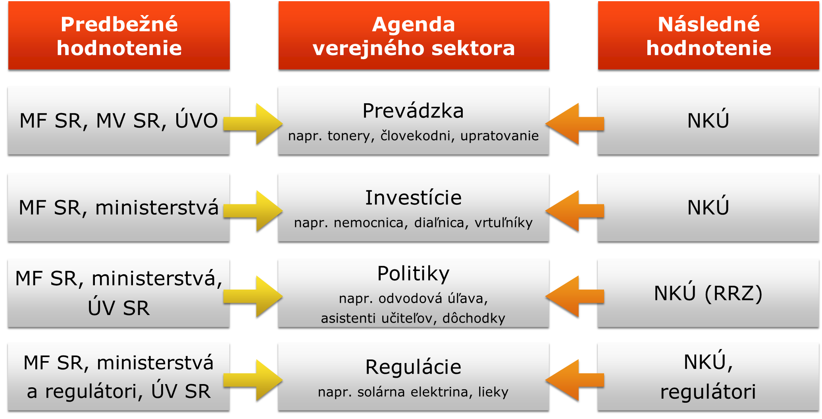
Optimálne rozdelenie úloh
Predbežne (ex ante) vládnou agentúrou aj následne (ex post) nezávislou agentúrou

Slide 7
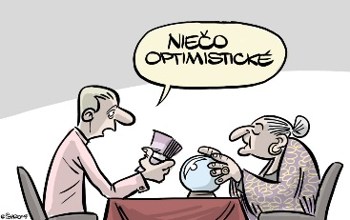
Hľadáme spôsob ako sa to dá

Slide 8
Štefan Kišš
Riaditeľ, Útvar hodnoty za peniaze
Ministerstvo financií SR
E-mail: stefan.kiss@mfsr.sk
Tel.: +421 2 5958 2429

